Slide 1
BÀI 36. KẾT QUẢ TÁC DỤNG CỦA LỰC
1
2
3

Slide 2
Làm sao biết trong hai người, ai đang giương cung, ai chưa giương cung?
Hình 1
Hình 2

Slide 3
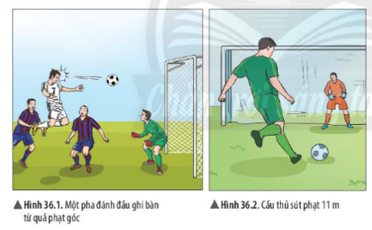
Quan sát hình ảnh và cho biết hướng chuyển động và tốc độ của quả bóng thay đổi như thế nào? Nguyên nhân của sự thay đổi đó là gì?

Slide 4
I. Sự thay đổi tốc độ và hướng chuyển động của vật
Phiếu học tập 1 Nhóm:……….
Nhiệm vụ: lấy ví dụ về sự thay đổi tốc độ, thay đổi hướng chuyển động khi tác dụng lực vào vật.
Vật đang đứng yên, bắt đầu chuyển động.
Vật đang chuyển động, bị dừng lại.
Vật đang chuyển động nhanh lên.
Vật chuyển động chậm lại.
Vật đang chuyển động theo hướng này bỗng chuyển động theo hướng khác.

Slide 5
II. SỰ BIẾN DẠNG CỦA VẬT
THÍ NGHIỆM
Nhiệm vụ: HS ấn tay vào đầu bút và hình dạng của miếng xốp khi tay ta bóp vào và thả ra để trả lời câu hỏi Ngoài tác dụng gây ra sự thay đổi đột ngột và thay đổi hướng chuyển động của vật, lực còn có thể gây ra tác dụng nào khác ở vật chịu tác dụng lực?
.

Slide 6
Quan sát hình ảnh và thảo luận nêu ra được các sự thay đổi chuyển động cũng như hình dạng của các vật khi có lực tác dụng vào.

Slide 7
TÌM HIỂU KẾT QUẢ TÁC DỤNG CỦA LỰC
Hình thức: nhóm 4HS
Học liệu: SGK
Trả lời câu hỏi:
Khi có lực tác dụng lên một vật có thể gây ra những sự thay đổi nào? Lấy ví dụ minh họa.
4. Cách thức hoạt động
Bước 1: HS thực hiện cá nhân và trình bày vào phiếu tương ứng với STT.
Bước 2: HS thống nhất đáp án trong nhóm.

Slide 8
TÌM HIỂU KẾT QUẢ TÁC DỤNG CỦA LỰC
Hình thức: nhóm 4HS
Học liệu: SGK
Trả lời câu hỏi:
Khi có lực tác dụng lên một vật có thể gây ra những sự thay đổi nào? Lấy ví dụ minh họa.
4. Cách thức hoạt động
Bước 1: HS thực hiện cá nhân và trình bày vào phiếu tương ứng với STT.
Bước 2: HS thống nhất đáp án trong nhóm.

Slide 9
KẾT QUẢ TÁC DỤNG CỦA LỰC
Khi có lực tác dụng lên một vật, vật có thể bị
biến đổi chuyển động
Vật đang đứng yên, bắt đầu chuyển động.
Vật đang chuyển động, bị dừng lại.
Vật chuyển động nhanh hơn.
Vật chuyển động chậm đi.
Vật đổi hướng chuyển động
2. thay đổi hình dạng (sự biến dạng)
3. vừa biến đổi chuyển động, vừa biến dạng.
1
2
3

Slide 10
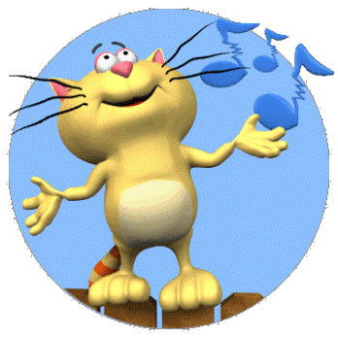
CỦNG CỐ
Trong các sự vật và hiện tượng sau đây, em hãy chỉ ra vật tác dụng lực và kết quả mà lực đã gây ra cho vật bị nó tác dụng:
biến dạng
biến đổi CĐ
a. Một em bé thổi bóng bóng căng tròn.
b. Một chiếc nồi nhôm bị bẹp nằm bên dưới một chiếc thang tre bị đổ ngay trên mặt đất.
c.Trời dông, một chiếc lá bàng bay lên cao.
d. Một sợi dây cao su bị kéo căng.
e. Một chiếc phao của cần câu đang nổi, bỗng bị chìm xuống nước.

Slide 11
Chúc mừng bạn !

Slide 12
Ồ ! Tiếc quá.

Slide 13
LỰC LÀ NGUYÊN NHÂN GÂY RA CHUYỂN ĐỘNG?
Nhiệm vụ: hoàn thành bảng dưới đây.
Trạng thái của vật | Khi có lực tác dụng | Khi không có lực tác dụng
Đang đứng yên | Có thể chuyển động
Đang chuyển động | Có thể chuyển động nhanh dần
 | Có thể chuyển động chậm dần
 | Có thể đổi hướng
 | Có thể dừng lại
Đứng yên
Không thể chuyển động nhanh dần
Không thể chuyển động chậm dần
Chuyển động thẳng
Tiếp tục chuyển động

Slide 14
LỰC LÀ NGUYÊN NHÂN GÂY RA CHUYỂN ĐỘNG?
Lực không là nguyên nhân gây ra chuyển động của vật
Vậy, khi không còn lực tác dụng lên vật thì
vật đang đứng yên tiếp tục đứng yên.
vật đang chuyển động, tiếp tục chuyển động thẳng đều.

Slide 15
GHI NHỚ
Lực tác dụng lên một vật có thể
làm biến đổi chuyển động của vật.
làm biến dạng vật.
vừa làm biến đổi chuyển động của vật, vừa làm biến dạng vật.

Slide 16
Vận dụng
Thiết kế “BÀN BÓNG ĐÁ TAY QUAY”
Hình thức: nhóm 6HS
Thời gian: 20 phút .
Dụng cụ: hộp giấy, que xiên dài, kẹp gỗ, bóng bàn, màu vẽ….
Yêu cầu sản phẩm: HS tự chơi được 1 trận đấu bằng sản phẩm của nhóm.

